Slide 1
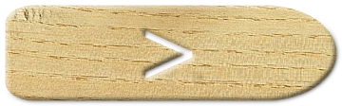
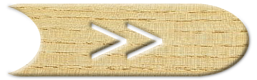
Kommunikation Observer
Serverseitige Concurrent LinkedQueue
Clientseitige Concurrent LinkedQueue

Slide 2
Protokollerweiterung / Extensions
"x" : <int>, // x-Koordinate des Spielzugs
"y" : <int>, // y-Koordinate des Spielzugs
"rotation" : < 0 | 1 | 2 | 3 >, // Drehung des Plättchens
"placement" : <int> // Gebietsindex fürr zu setzenden Meeple (optional)
Wurde erweitert um :
“specialMeeple" : <String> // EnumType (Bishop oder Bigmeeple) (optional)
Server speichert bei Login Capabilities und zeigt dem Client nur Spiele mit passenden Extensions an

Slide 3
PlayerThread / Serverstabilität
TileDrawn wird von einem extra Thread bearbeitet
Eigener virtueller Server war eine große Hilfe
  -> Stabilitätsmaßnahmen
  Null Strings
  Unvollständige Messages
  Falsche Messages

